Slide 1
Чтение подростков в реальной и виртуальной среде: размышления по результатам комплексного исследования
В.П. Чудинова, заведующая отделом социологических исследований
Российской государственной детской библиотеки

Slide 2
Негативные процессы в чтении подростков и юношества в России в последнее десятилетие
падает читательская грамотность подростков и юношества
ухудшается «качество чтения» подрастающего поколения
увеличивается количество не читающих на досуге подростков
происходит фрагментация репертуара чтения и «дробление» читательских аудиторий
увеличилось воздействие на чтение экранной культуры

Slide 3
Опрос молодежи 15-29 лет, 2009 г.
Доклад: «Молодежь в России-2010»
Издан Федеральной службой государственной статистики и Детским фондом ООН (ЮНИСЕФ)
Не читали:
художественную литературу 31% опрошенных,
журналы – 23% опрошенных
Читали редко (до 1 часа в неделю)
художественную литературу– 14%,
журналы – 20%.

Slide 4
Исследование «Чтение и читательские практики московских подростков – 2011»
Проводилось в апреле 2011 года совместно Российской государственной детской библиотекой и кафедрой филологического образования Московского института открытого образования.
Были опрошены учащиеся 5 - 8 классов (1141 чел.) семи московских школ, в том числе:
учащиеся СОШ (1),
школ с углубленным изучением иностранного языка (2),
гимназий (2)
центров образования(2).
Участвовало 48 % мальчиков и 52% девочек.

Slide 5
Состояние чтения детей и подростков продолжает ухудшаться
Время, уделяемое чтению литературы, за последние годы заметно уменьшилось
Объем прочитанного также уменьшается
По мере взросления интерес к чтению постепенно снижается (во многом вследствие увеличения школьных нагрузок).
Идет сужение, ухудшение репертуара чтения подростков
Их чтение становится все более случайным и поверхностным

Slide 6
Объем прочитанного
на досуге в течение месяца
Количество книг, %

Slide 7
Чтение – развлечение без усилий
От 5 к 8 классу меняется комплекс мотивов, побуждающих учащихся читать
Основным стимулом чтения является учеба, а доминирующим мотивом – развлечение.
Репертуар (круг чтения) большинства подростков ограничен
«Легкое» чтение – без усилий – это чтение фэнтези и мистики, приключений, ужасов, а также «веселых» книг.
При «случайном» выборе чаще выбираются популярные новинки и «модные» книги, которые читают сверстники.

Slide 8
Чтение мальчиков и девочек
Чтение девочек и мальчиков значительно отличается. Эти различия увеличиваются
Девочки читают больше и лучше, репертуар чтения мальчиков часто разнообразнее
Мальчики-подростки больше читают техническую и познавательную литературу
Девочки больше читают художественную литературу, в том числе классику, а также «модные» романы. И много глянцевых журналов!

Slide 9
Роль семьи и домашней библиотеки
Семей с большими книжными собраниями не много
Наличие «традиционной» домашней библиотеки все еще значительно влияет на чтение подростков
Книги, собранные предыдущими поколениями, интерес к чтению у родителей зачастую определяют будущее подростка как читателя
Размер домашней библиотеки позитивно коррелирует со чтением подростка в Интернете

Slide 11
Закат литературной традиции чтения «золотой полки» в семье
С 1990-х гг. постепенно утрачивается устойчивая литературная традиция, на которую опирались предшествующие поколения
Самые большие проблемы сегодня связаны с «качеством чтения» - общей культурой чтения школьников, т.е. их знанием мировой и отечественной классики, лучших произведений современной литературы, адресованных этой категории читателей

Slide 12
Что оказывает наибольшее влияние на выбор чтения подростков?
В Москве репертуар взрослых и детей во многом «задается» ассортиментом книжных магазинов, часто ориентирующихся на западные бренды
Кинофильмы, экранизации, телесериалы, мультфильмы (в том числе аниме) значительно влияют на выбор книг для чтения
Новый фактор - Интернет-сайты модных писателей, сайты издательств , компьютерные игры

Slide 13
Популярные книги и серии
Вампиры и другие «ужасы»
мистика и магия
страшный мир будущего – жизнь в метро после ядерной войны
опасные зоны и мутанты в зоне отчуждения после ядерной катастрофы
мир после генетической катастрофы
менее мрачные варианты мира будущего

Slide 14
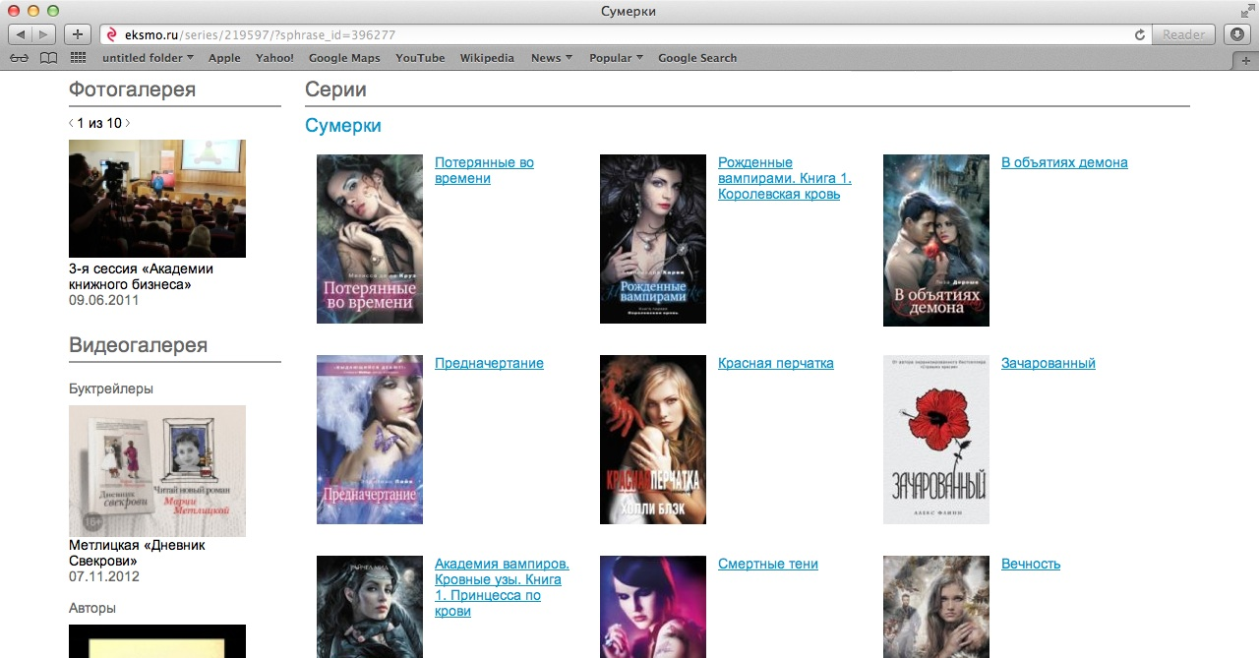

Slide 15
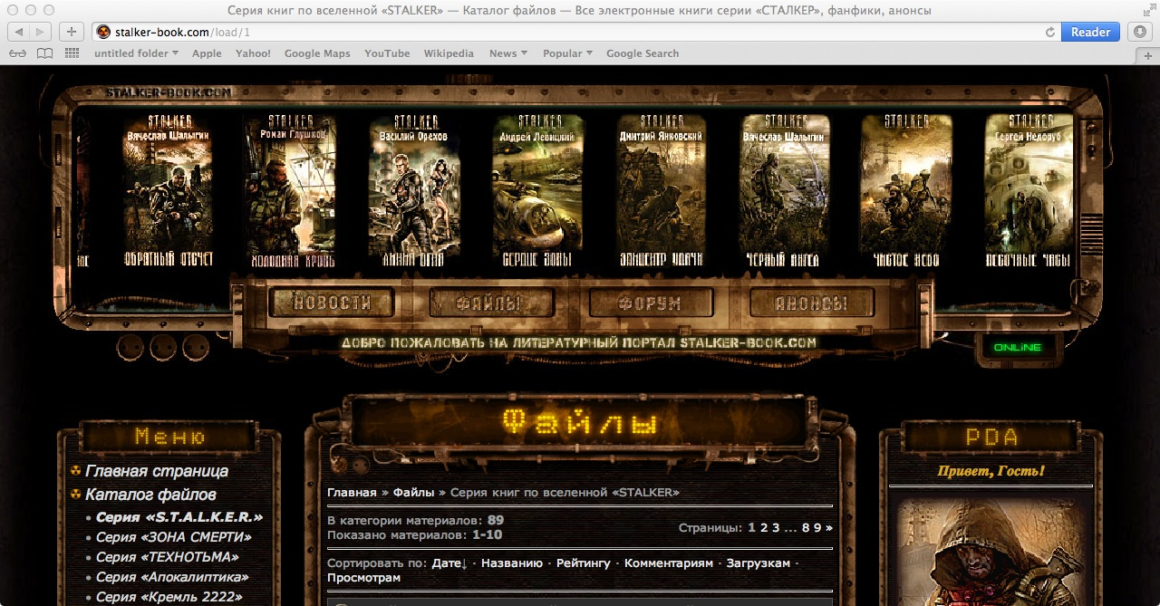

Slide 16
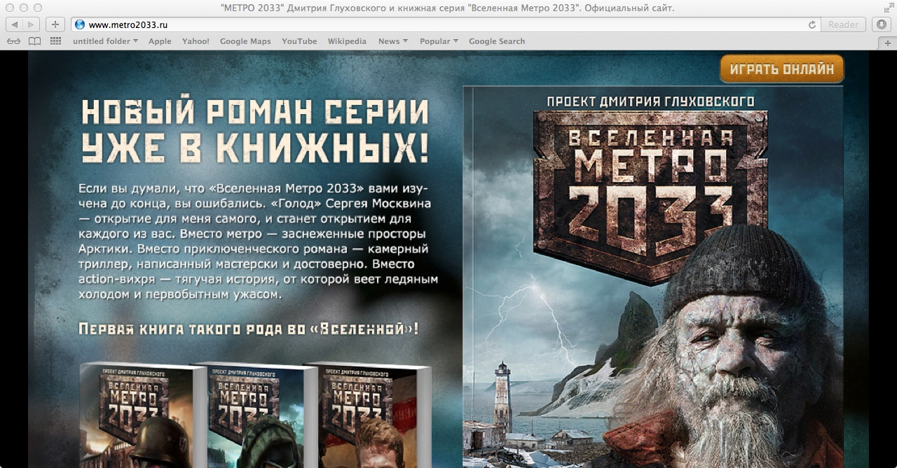

Slide 17
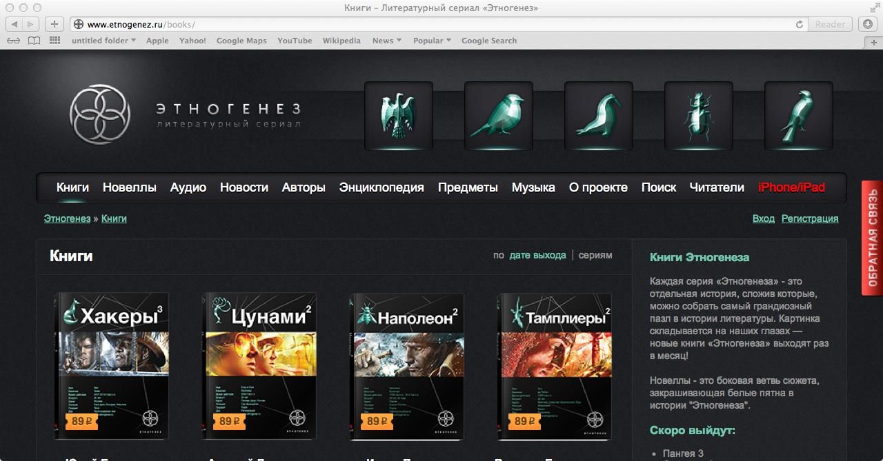

Slide 18
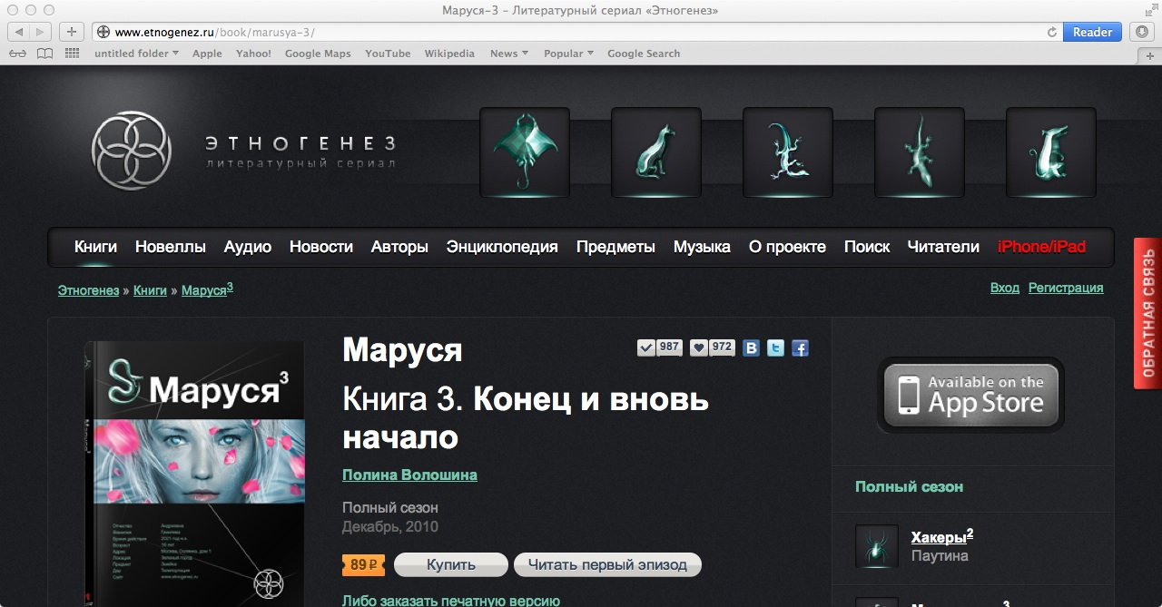

Slide 19
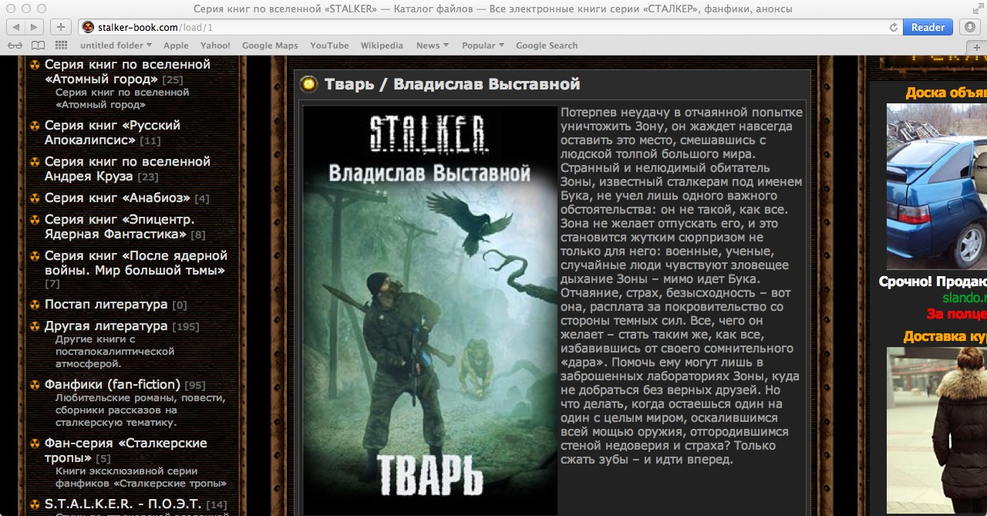

Slide 20
Обречены ли подростки на чтение «литературных суррогатов»?
«Золотые полки» предыдущих поколений подростками практически не читаются, имена многих авторов-классиков зарубежной и советской литературы им не известны
Новая и лучшая отечественная и зарубежная литература им также практически не известна
(за исключением «модных» авторов)
В круге чтения подростков остро не хватает литературы, развивающей у них интеллект и художественный вкус

Slide 21
Источники получения книг
Вопрос «Где ты чаще всего берешь книги (не учебники)?»
76% - покупаем в книжном магазине,
49% - дома, в домашней библиотеке,
36% - у друзей,
19% - у родственников, знакомых,
16% - в школьной библиотеке,
13% - в городской библиотеке,
10% - скачиваю в Интернете.

Slide 22
Источники получения информации о книгах и чтении
Вопрос: « Где в Интернете ты получаешь информацию о книгах и чтении?»
Источники | Пол |  | Всего
 | Мальчики | Девочки
На форумах | 29 | 29 | 28
На сайтах книжных издательств | 23 | 23 | 23
В блогах | 17 | 22 | 19
На сайтах библиотек | 15 | 13 | 14
На сайтах для подростков, юношества | 11 | 22 | 17

Slide 23
Интернет активизирует познавательную активность школьников
В Интернете читает различную информацию 92% опрошенных.
Из них 43% - много читает в Интернете,
49% - читает немного,
и лишь 8% не читает в Интернете ничего!

Slide 24
Интернет дает возможность узнать о новых книгах
Вопрос: «Видел(а) ли ты в Интернете информацию о книгах, советы, что почитать?»
Ответы | Мальчик | Девочка | Всего
да, видел(а), знаю, где есть такие источники | 44 | 53 | 49
нет, не видел(а), не знал, что она там есть | 36 | 30 | 32
мне она не нужна | 20 | 17 | 18

Slide 25
Источники получения информации о новых книгах
Вопрос «Откуда ты обычно узнаешь информацию о новых книгах?» :
55% - от друзей и знакомых,
47% - в Интернете,
41% - в книжном магазине,
31% - от родственников и друзей.
Школьники 5-8 классов перестают ориентироваться на вкусы и предпочтения старшего поколения;
Они предпочитают узнавать о книгах от друзей, реально или через Интернет.

Slide 26
Места, где общаются подростки
Места общения | Мальчики | Девочки | Всего
Социальные сети | 82 | 89 | 86
Форумы | 22 | 20 | 21
Сообщества | 13 | 13 | 13
Блоги | 9 | 13 | 11
Skype | 13 | 7 | 10
ICQ | 4 | 7 | 6
Mail | 2 | 6 | 4
Facebook | 2 | 2 | 2
Нигде | 8 | 6 | 7

Slide 27
Влияние интернета многозначно
Если у подростка не сформировалась привычка к регулярному и вдумчивому чтению, Интернет может увлечь его в сторону «инфоразвлечений»
В Сети образуются группы по интересам, в том числе – читательским.
Многим юным читателям перемещение в Интернет позволяет найти «своих» собеседников.
Но большинство подростков нуждаются в помощи умных и компетентных взрослых!

Slide 28
«Вызовы чтения» подростков, стоящие перед взрослыми
невысокий общий уровень читательской грамотности школьников
сложность ориентации юного читателя в печатной и «электронной» литературе
трудности нахождения текстов произведений, необходимых для развития личности
трудности в оценке качества произведений юными и самими взрослыми читателями
отсутствие грамотных «взрослых» помощников в виртуальной среде

Slide 29
Поддержка чтения и библиотеки
Опыт многих стран мира свидетельствует о необходимости поддержки чтения
Фундаментом политики поддержки чтения
являются библиотеки!
В США уровень чтения американцев к 2008 году наконец улучшился
Центр книги Библиотеки конгресса и его филиалы по всей стране ежегодно организуют программы поддержки чтения детей и взрослых
Библиотеки сегодня посещает 65% населения страны
Все библиотеки страны имеют выход в Интернет

Slide 30
В Японии принята стратегия по поддержке чтения и библиотек
В Японии в 2001 г. был принят Закон о поддержке читательской активности детей
С 2002 г. проводится национальная политика поддержки детского чтения и библиотек, работающих с детьми – детских (публичных), школьных и других, принят План.
В 2005 г. принят Закон о культуре чтения и письма
Открыта Международная Библиотека Детской Литературы (ILCL) как отделение Национальной Парламентской Библиотеки Японии (NDL).
Осуществлено два Национальных плана по поддержке детского чтения и библиотек

Slide 31
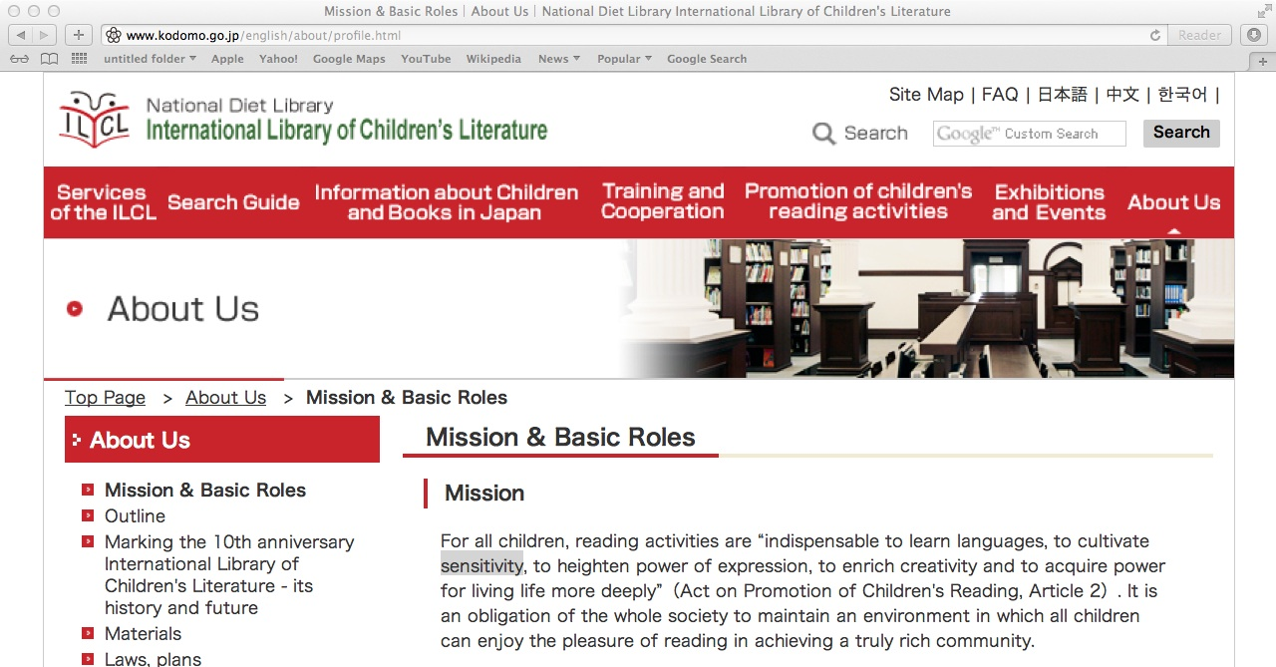

Slide 32
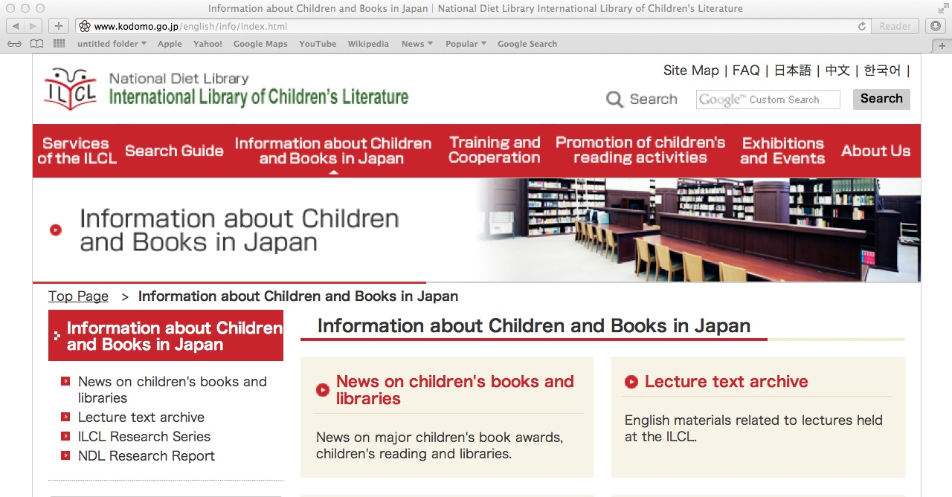

Slide 33
Читай, Сингапур!
В 2005-2012 гг. – Национальная программа «Читай, Сингапур!»
Государство проводит политику поддержки чтения детей и юношества.
В новой государственной библиотечной политике в Сингапуре сделан акцент на интенсивное развитие и строительство новых библиотек по обслуживанию детей и юношества.
В начале 2000-х гг. был принят план, согласно которому было построено более 40 новых библиотек для детей, подростков и юношества.
2012 год: Программа поддержки чтения с мобильных телефонов

Slide 34
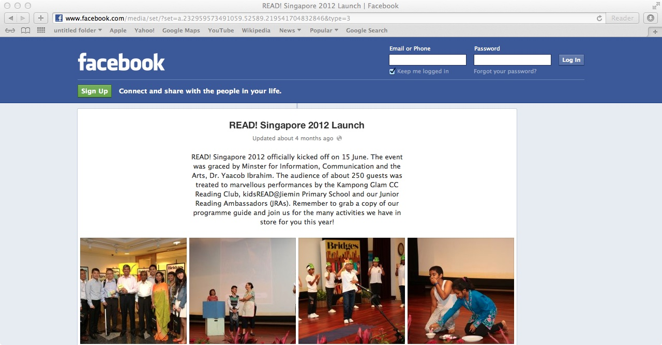

Slide 35
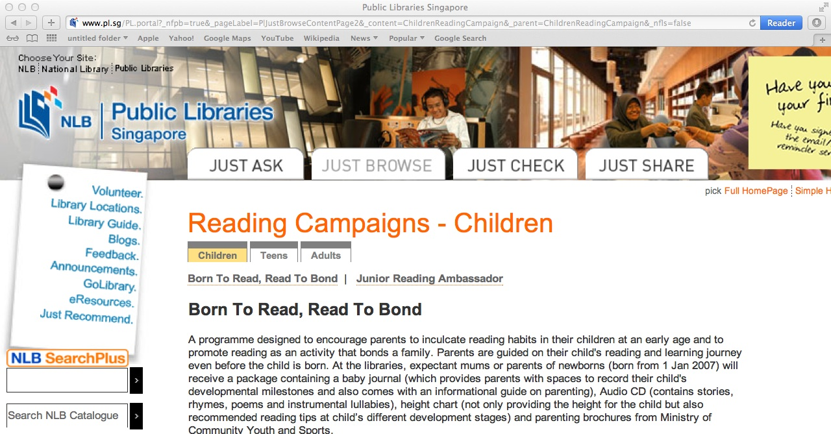

Slide 36
Австралия: 2012 год
2012 – Национальный год чтения, инициированный библиотеками.
Причина проведения: 46% австралийцев читают на недостаточно высоком уровне, недостаточно функционально грамотны, и это наносит урон экономике и обществу.
Чтение: для удовольствия, образования, обучения в течение всей жизни
Библиотеки посещает 45% населения.

Slide 37
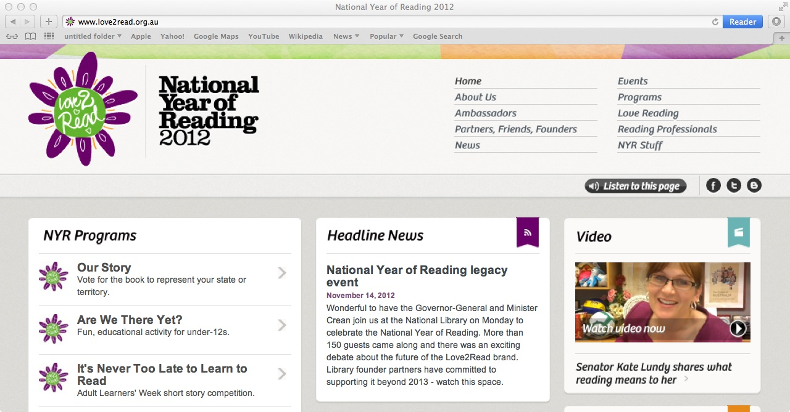

Slide 38
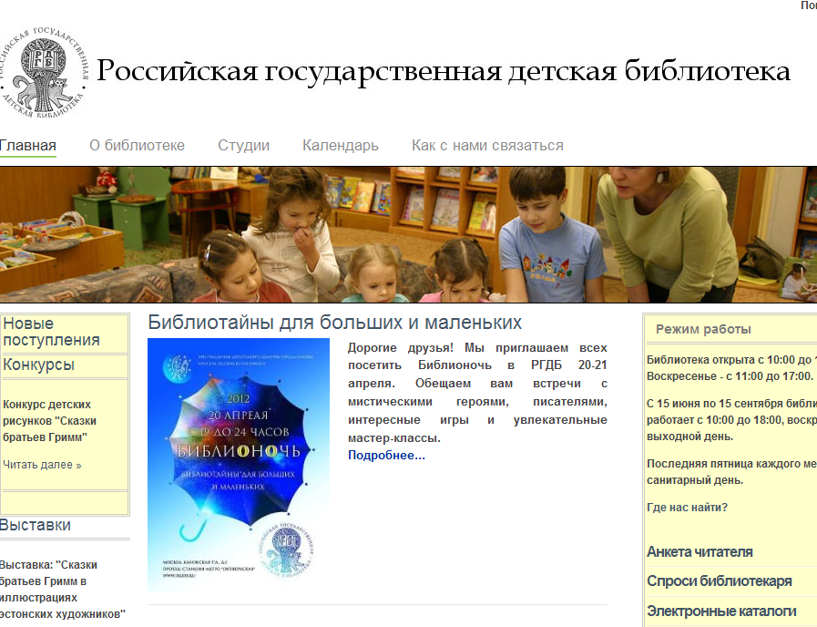

Slide 39
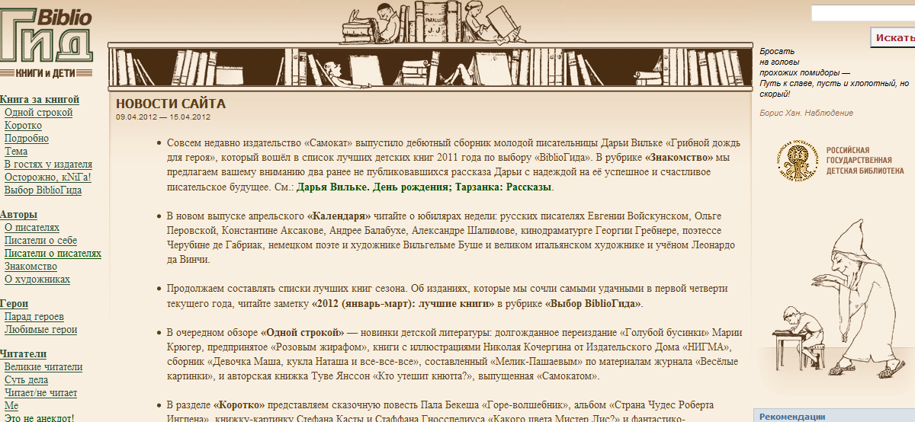

Slide 40
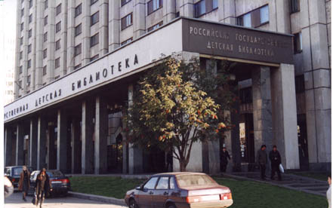
Спасибо за внимание!
Контактная информация:
Чудинова Вера Петровна
Тел. 8 499 230 0179
e-mail: chudinova@rgdb.ru

